Slide 1
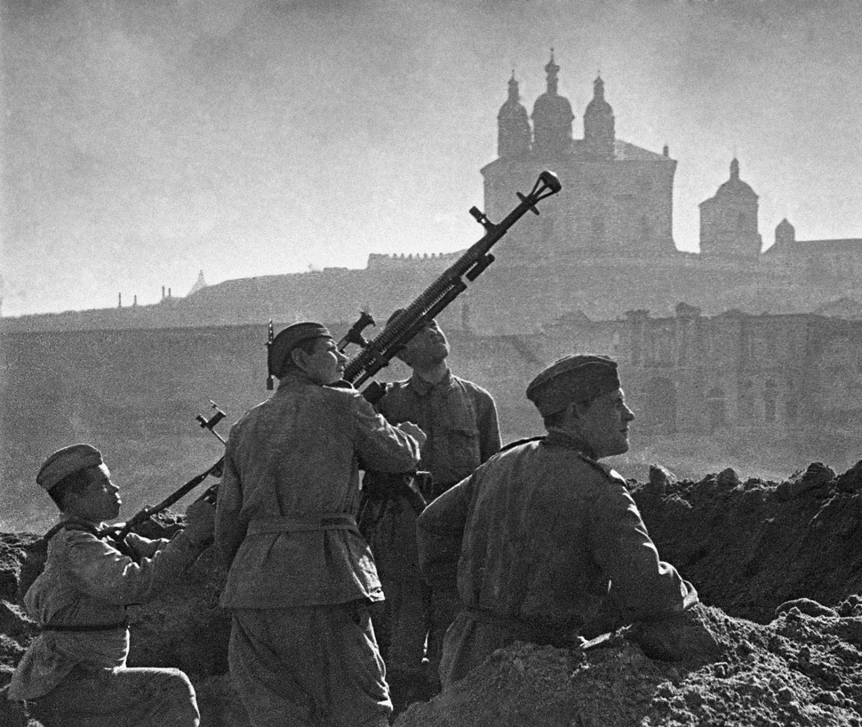
Народы СССР
в борьбе
с фашизмом

Slide 2
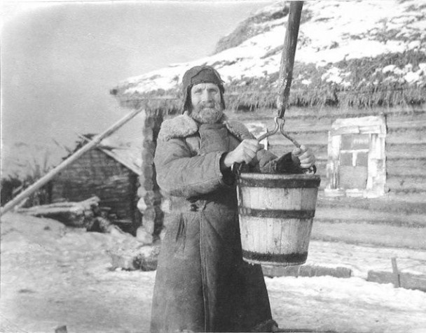
Герои Советского Союза
Самым пожилым обладателем звания
Героя Советского Союза стал крестьянин Матвей Кузьмин.

Slide 3
Подвиг Матвей Кузьмин совершил в возрасте 83 лет.

Slide 6
Вопросы занятия
1
Вклад каждого народа в дело освобождения Родины.
2
Экономика союзных республик.
3
Национальные движения.
4
Национальная политика.

Slide 7
Великая Отечественная война
1
2
3
Гитлер рассчитывал,
что многонациональный СССР быстро развалится под его ударами
Перед лицом опасности советский народ только сплотился
Каждый народ видел своей задачей защиту единого государства

Slide 8
В ряды Красной Армии вступали представители всех народов Советского Союза.

Slide 10
Защитниками Брестской крепости были представители 30 национальностей.
Е. Зайцев.
Оборона Брестской крепости
в 1941 году.
1950

Slide 11
Герои
Украинец Александр Шевченко
Молдаванин Ион Солтыс
Не единожды был повторён подвиг Александра Матросова
Белорус Пётр Костючек
Еврей Ефим Белинский
Казах Султан Баймагамбетов
Эстонец Иосиф Лаар

Slide 12
За форсирование Днепра звание Героя Советского Союза получили представители 33 национальностей.

Slide 13
Экономика
1
2
3
Экономика всех национальных республик переводилась на военные рельсы
Предприятия эвакуировались
в восточные союзные республики
В восточные союзные республики переезжали миллионы беженцев

Slide 14
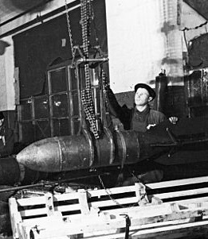
Большинство предприятий, которые были эвакуированы, остались в Закавказье и Средней Азии и после завершения войны.
Они способствовали укреплению экономического потенциала союзных республик.

Slide 15
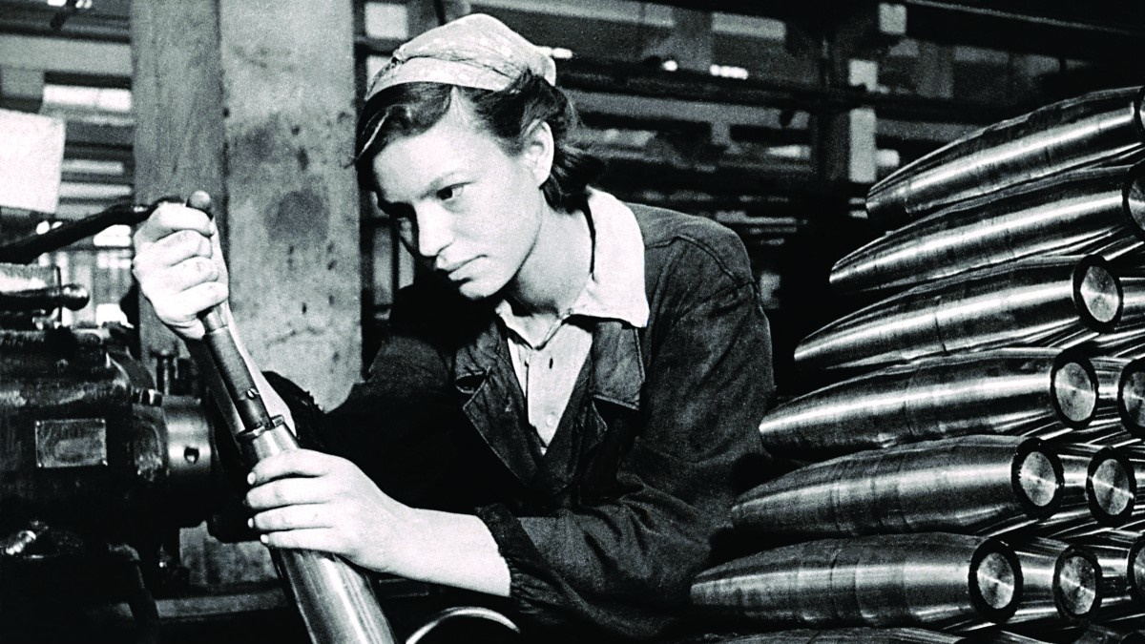
Все народы Советского Союза участвовали в социалистическом соревновании.

Slide 16
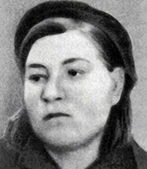
Станочница Екатерина Барышникова предложила сократить численный состав бригады для выполнения плана.
Сама она выполняла более пяти сменных норм.

Slide 17
Герои социалистического труда
Николай Геладзе
был машинистом
паровоза
Он использовал
лунинский метод ухода
за паровозом
Ремонт паровоза осуществлялся силами паровозной бригады,
а не ремонтной
Это помогло
Геладзе обеспечить бесперебойную работу

Slide 18
В Казахстане появилось берсиевское движение.

Slide 19
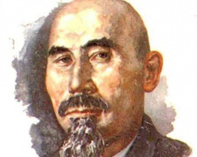
Герои социалистического труда
Участники берсиевского движения добивались высоких урожаев на небольших площадях.

Slide 20
Во всех национальных республиках собирали одежду, обувь и продукты
в помощь армии
и беженцам.

Slide 21
Танк ИС-1

Slide 22
С 1943 года велась работа
по созданию специального фонда помощи освобождённым районам.

Slide 23
В национальных республиках восстанавливались предприятия.

Slide 24
Национальные движения
Оживились национальные движения в тех районах, где население
не устраивала
политика властей
Появлялись организации, целью которых было получение национальной независимости
Участники этой организации добивались создания и укрепления самостоятельного единого украинского государства
Наиболее крупной стала организация украинских националистов, созданная ещё в 1929 году

Slide 25
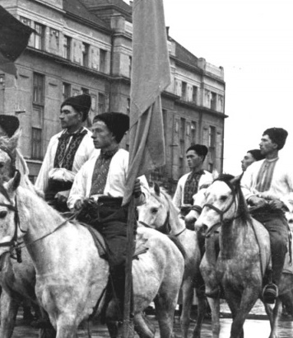
По мере приближения немецких войск деятельность националистических организаций активировалась.
Появлялись вооружённые отряды, которые вступали в схватки с Красной Армией.

Slide 26
На украинских землях была создана Украинская повстанческая армия.

Slide 27
Бойцы УПА

Slide 28
Национальные движения
1
2
3
Против советской власти выступил Крымский мусульманский комитет
Его целью было содействие немецкой оккупационной администрации
Комитет занимался поиском партизан
и коммунистов, боролся
с евреями и советской властью

Slide 29
Контроль немцев над национальными движениями
в западных районах СССР должен был облегчить задачу разгрома Красной Армии.

Slide 30
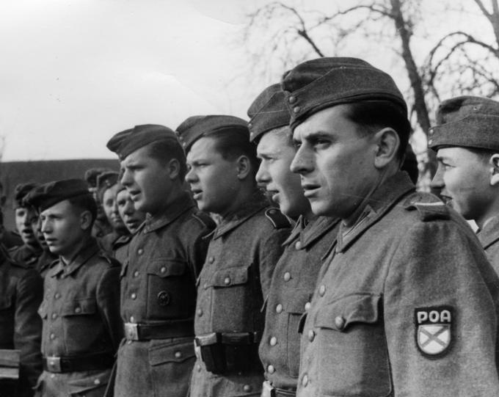
Русская освободительная армия
Советские военнослужащие, взятые в плен
и согласившиеся сотрудничать с немцами, вошли в состав Русской освободительной армии.

Slide 31
Андрей Андреевич Власов

Slide 32
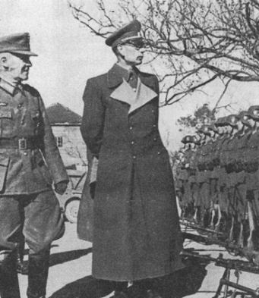
Русская освободительная армия имела собственное командование, а также все виды войск.
Финансирование армии велось через министерство финансов Третьего рейха.

Slide 33
Занятие в Дабендорфской школе

Slide 34
Власов
в Дабендорфе
В конце апреля 1945 года Власов был задержан советскими солдатами.

Slide 35
Несмотря на все усилия, немцы
не смогли создать серьёзную
воинскую силу
из национальных формирований.

Slide 36
Национальные движения
1
2
3
Рост национальных движений привёл
к ужесточению политики
Предательством
считалось любое проявление национальной специфики
Предателями объявляли
не только конкретных людей, но и всех представителей какого-либо народа

Slide 37
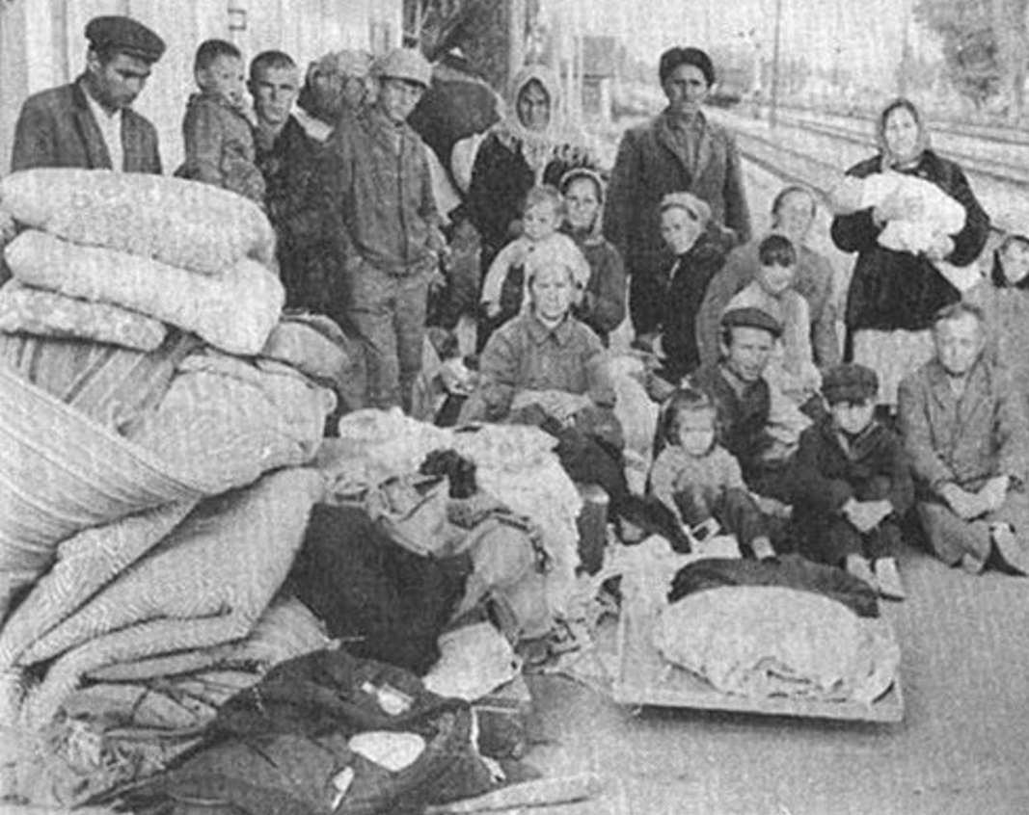
Национальная политика
Реакция властей проявилась в депортации народов и ликвидации национальных автономий.

Slide 38
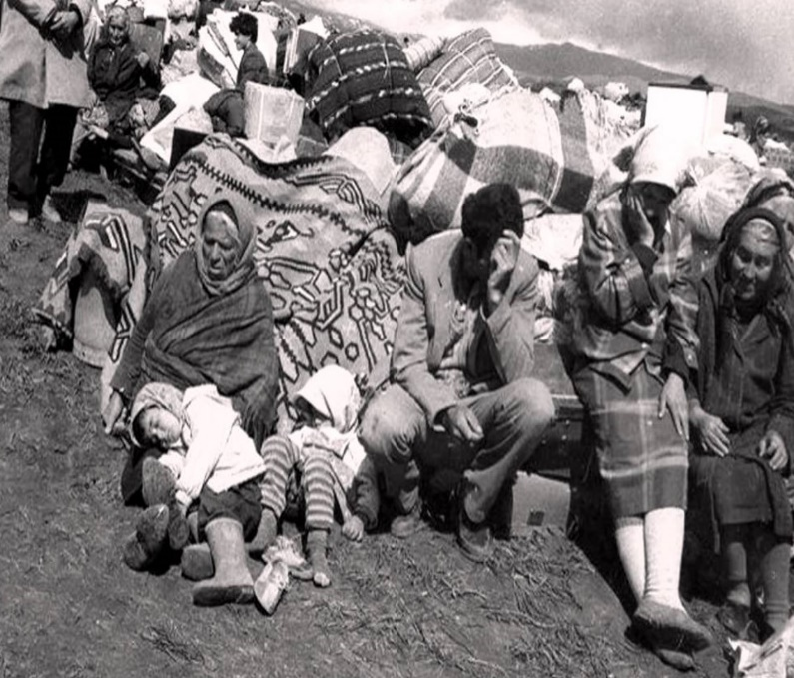
Депортация —
принудительная высылка
из государства или насильственное переселение куда-либо.

Slide 39
В августе 1941 года всё немецкое население СССР объявили шпионами и диверсантами.

Slide 40
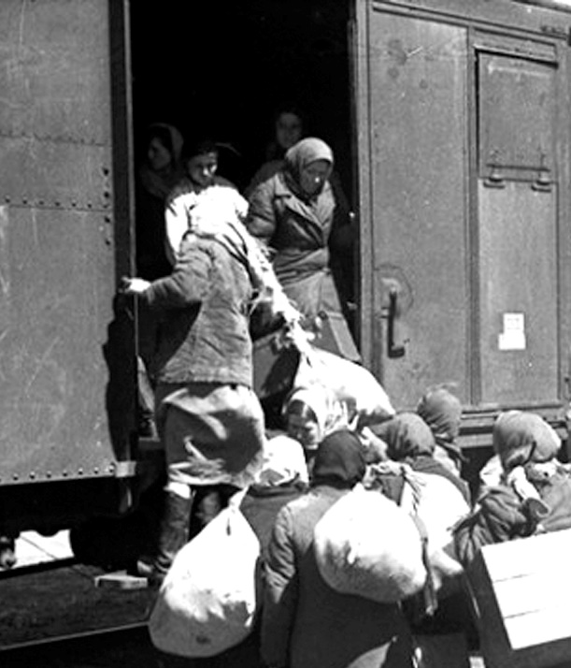
Ликвидировали Автономную республику немцев Поволжья.
В течение 24 часов немцам было приказано подготовиться
к переселению, взяв с собой самое необходимое.

Slide 41
Депортация народов
1
2
3
С начала августа 1942 года Карачаевская автономная область находилась
под немецкой оккупацией
В октябре 1943 года был издан приказ о депортации карачаевцев в Казахстан
Их обвинили в содействии немцам и вступлении
в ряды борцов с советской властью

Slide 42
Вагон-теплушка для переселенцев
В декабре 1943 года было объявлено о ликвидации Калмыцкой АССР.

Slide 43
Депортация народов
1
2
3
В горных районах Северного Кавказа проживали балкарцы
Их земли было решено передать Грузии
В марте 1944 года была проведена депортация балкарцев

Slide 44
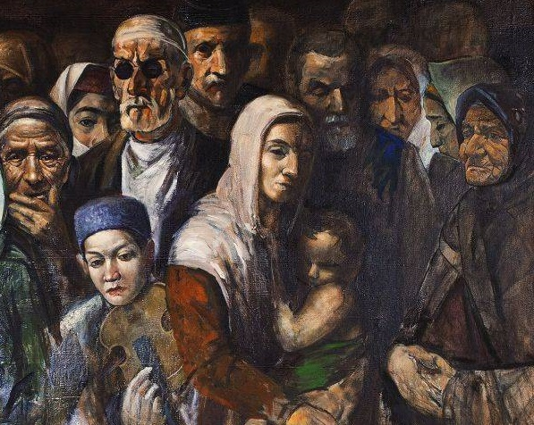
Депортация народов
Все спецпереселенцы ставились на учёт
с обязательной ежемесячной проверкой
по месту жительства в спецкомендатурах.

Slide 45
Депортация народов
23 февраля 1944 года началась масштабная депортация чеченцев
и ингушей
Эта операция получила название «Чечевица», руководил ею лично Лаврентий Берия
Причины депортации: сотрудничество
с оккупантами, антисоветская деятельность и бандитизм
Людей пригласили
на митинги, посвящённые Дню Красной Армии,
и там зачитали приказ
о выселении

Slide 46
Депортация народов
Названия населённых пунктов заменялись на русские
Уничтожались любые следы пребывания чеченцев и ингушей
Шло разграбление мечетей
Уничтожались книги на чеченском и ингушском языках

Slide 47
18–20 мая 1944 года из Крыма
в Узбекистан переселили около 200 тысяч крымских татар.

Slide 48
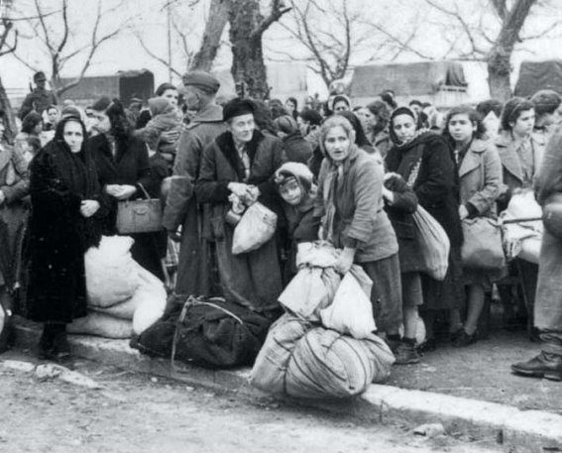
Депортация народов
После крымских татар с Крымского полуострова депортировали армян,
болгар и греков.

Slide 50
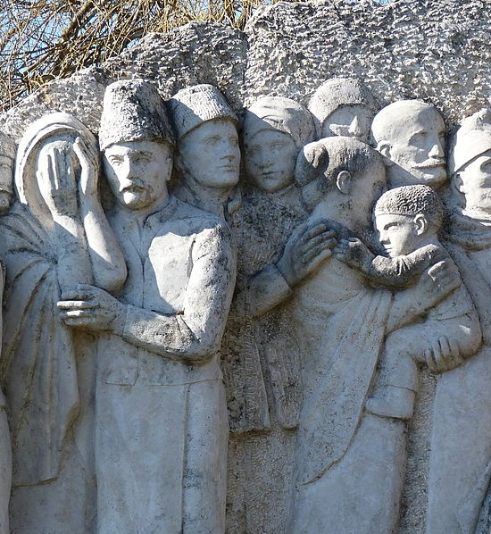
В 1948 году был издан указ, который запрещал спецпереселенцам покидать районы депортации и возвращаться
на Родину.
Те, кто нарушал этот указ, приговаривались к лагерным
работам на 20 лет.

Slide 51
Заброшенный дом депорти-рованных
Жестокие репрессии со стороны советской власти вызвали новую волну национальных движений уже в послевоенные годы.

Slide 52
Народы СССР в борьбе
с фашизмом
1
Каждый народ СССР видел своей задачей защиту Отечества от вражеского наступления.
2
В годы войны экономика всех национальных республик переводилась на военные рельсы.
3
Все народы Советского Союза участвовали
в социалистическом соревновании.

Slide 53
Народы СССР в борьбе
с фашизмом
Во время войны оживились национальные движения в тех районах, где население
не устраивала политика властей.
4
Рост национальных движений привёл
к ужесточению национальной политики, которая проявилась в депортации некоторых народов.
5

